Slide 1
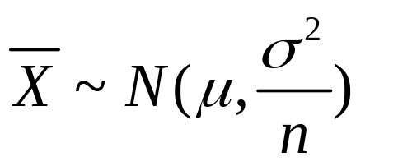
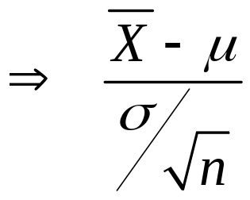
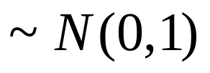
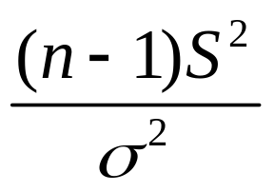
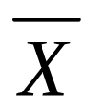
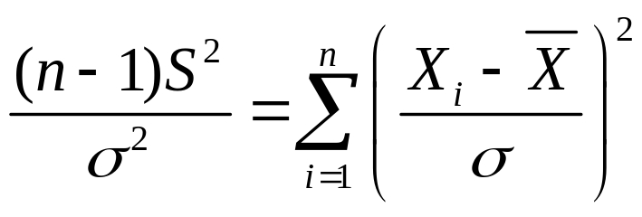
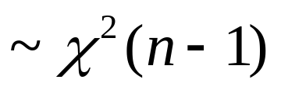
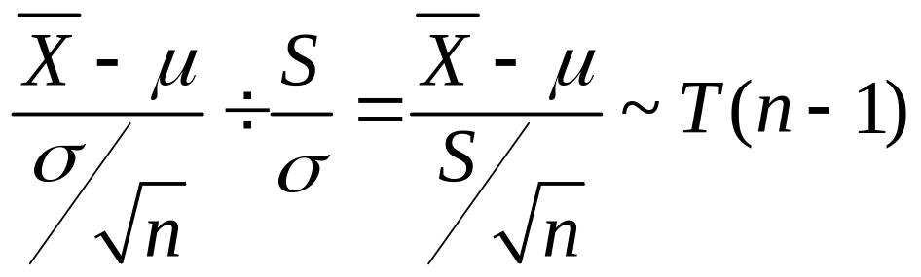
抽样分布的某些结论
(Ⅰ) 一个正态总体
设
总体的样本为(X₁, X₂,… ,X_{n})，则
与
相互独立
(1)
(2)

Slide 2
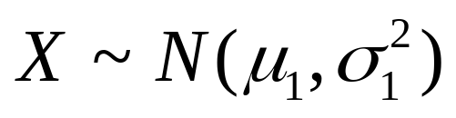
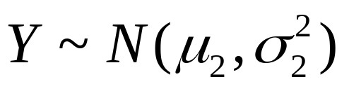
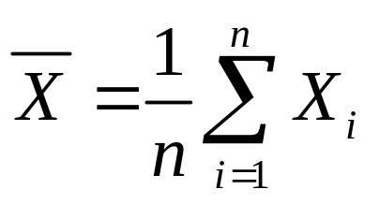
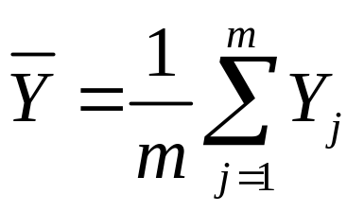
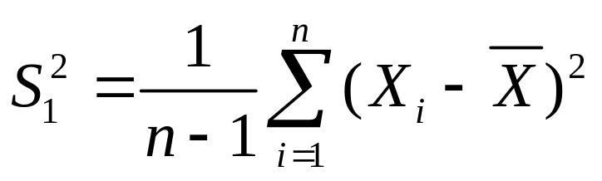
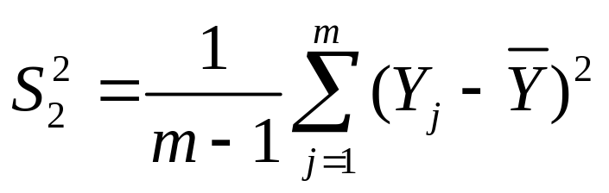
( II ) 两个正态总体
设(X₁, X₂,… ,X_{n})是来自正态总体
的一个简单随机样本
(Y₁, Y₂,… , Y_{m})是来自正态总体
的一个简单随机样本
它们相互独立.
令

Slide 3
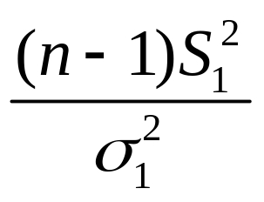
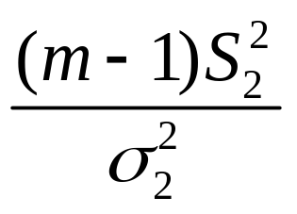
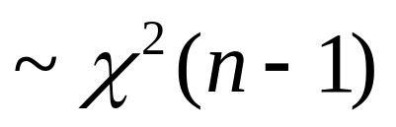
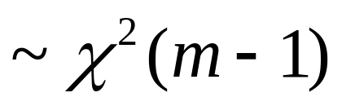
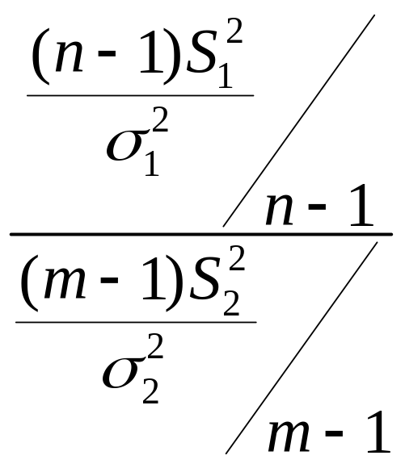
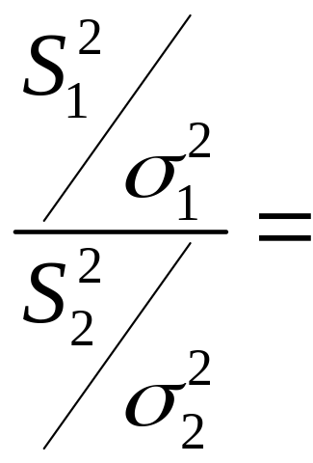
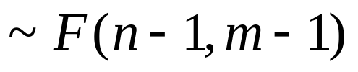
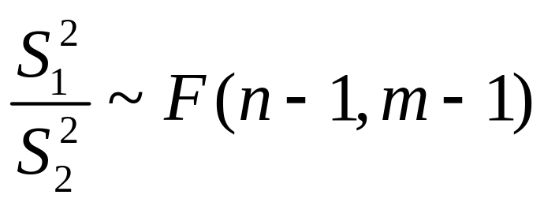
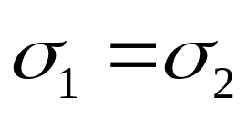
则
(3)
若
则

Slide 4
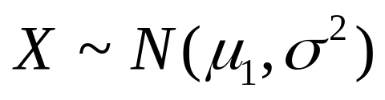
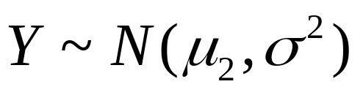
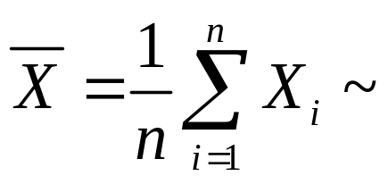
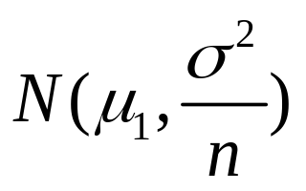
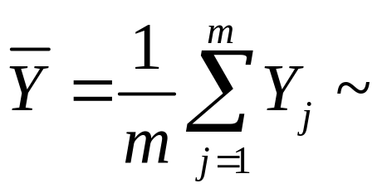
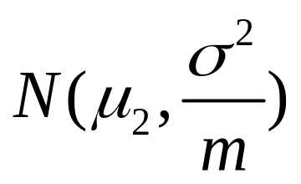
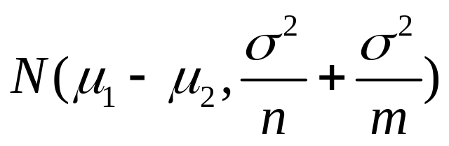
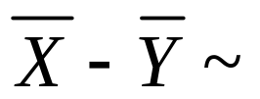
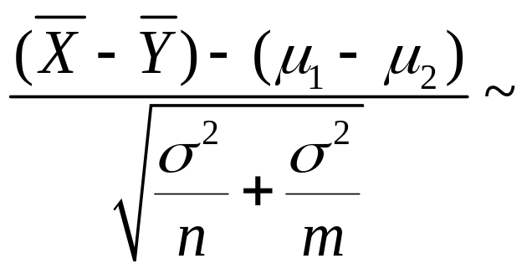

设(X₁, X₂,… ,X_{n})是来自正态总体
的一个简单随机样本
(Y₁, Y₂,… , Y_{m})是来自正态总体
的一个简单随机样本 ,
它们相互独立.
则

Slide 5
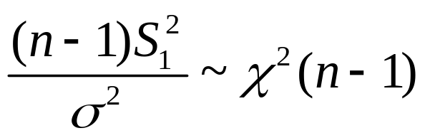
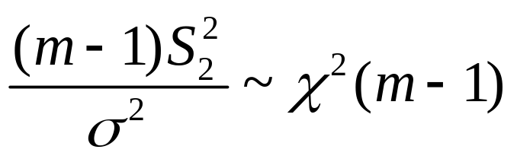
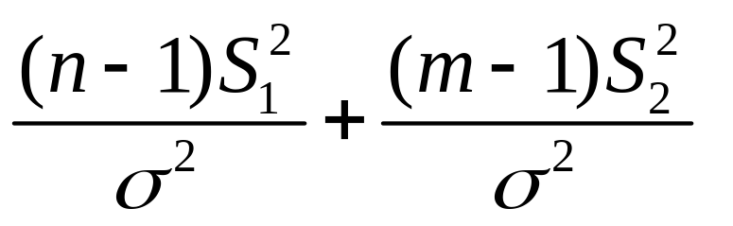
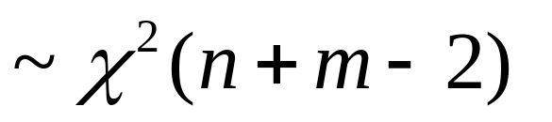

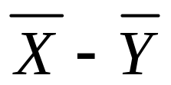
与
相互独立

Slide 6
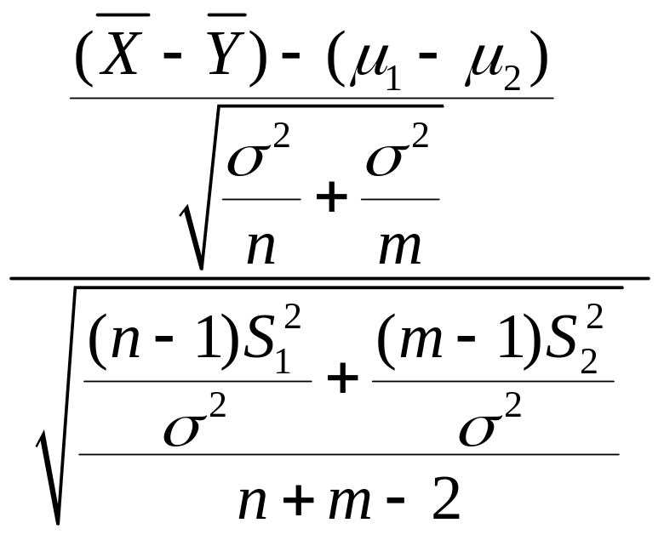
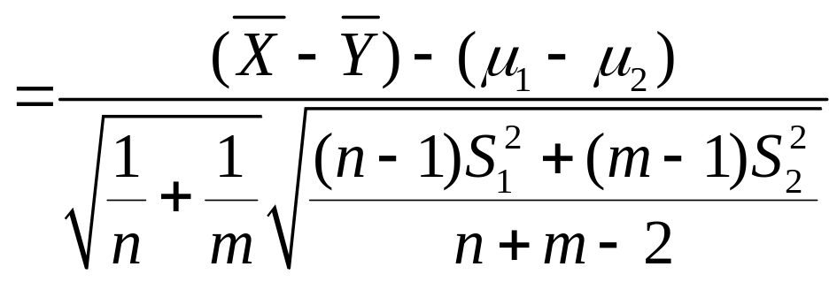
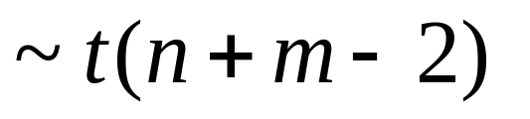
(4)

Slide 7
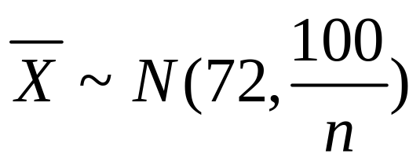
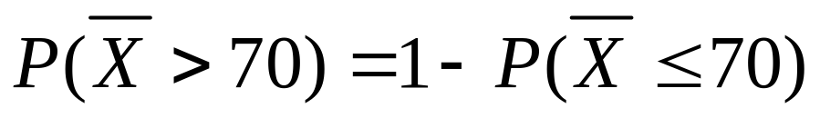
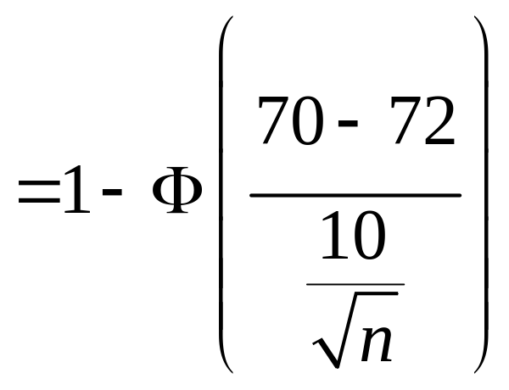
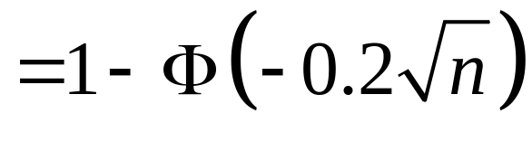
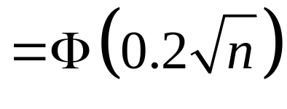
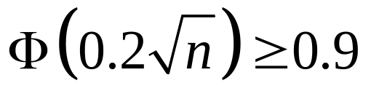
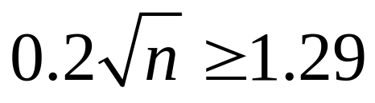
例3 设总体X~N(72, 100)
,为使样本均值大于70
的概率不小于90% , 则样本容量至少应为多少?
解 设样本容量为 n , 则
故
令
得
即n≥41.6025
所以取n=42

Slide 8
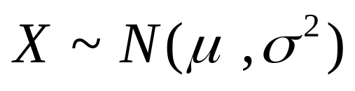
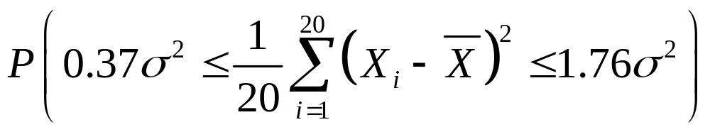
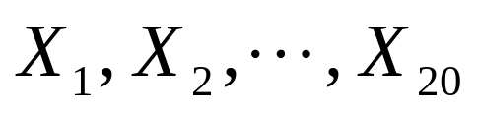

例4 从正态总体
中，抽取了
n = 20的样本(X₁, X₂,… ,X₂₀)
(1) 求
(2) 求

Slide 9






解 (1)
即
故

Slide 10





(2)
X_{i}与X同分布，即

Slide 11




故

Slide 12



例5 设随机变量X 与Y 相互独立，X ~ N(0,16),
Y ~ N(0,9) , X₁, X₂ ,…, X₉ 与Y₁, Y₂ ,…, Y₁₆ 分
别是取自X 与Y 的简单随机样本, 求统计量
所服从的分布
解
X ~ N(0,16),
X_{i} ~ N(0,16)

Slide 13







Y~ N(0,9),
Y_{i} ~ N(0,9)
从而
即

Slide 14










例6 设总体X ~ N(0,1),
X₁, X₂ ,…, X₆为总体 X
的样本,
试确定常数c 使cY 服从
分布.
解
故
因此

Slide 15









例7 设
X₁, X₂ ,…, X_{n}是来自正态总体N ( μ,σ ² )的
简单随机样本,
是样本均值,
则服从自由度为 n - 1 的 t 分布的随机变量为:

Slide 16





解
故应选(B)

